Slide 1
Představení projektů
E4013 Týmový projekt z Matematické biologie a biomedicíny - biomedicínská bioinformatika
Mgr. Eva Budinská, Ph.D.
Ing. Vojtěch Bartoň
eva.budinska@recetox.muni.cz, vojtech.barton@recetox.muni.cz

Slide 2
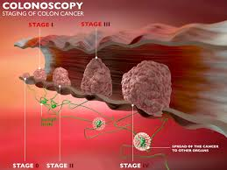
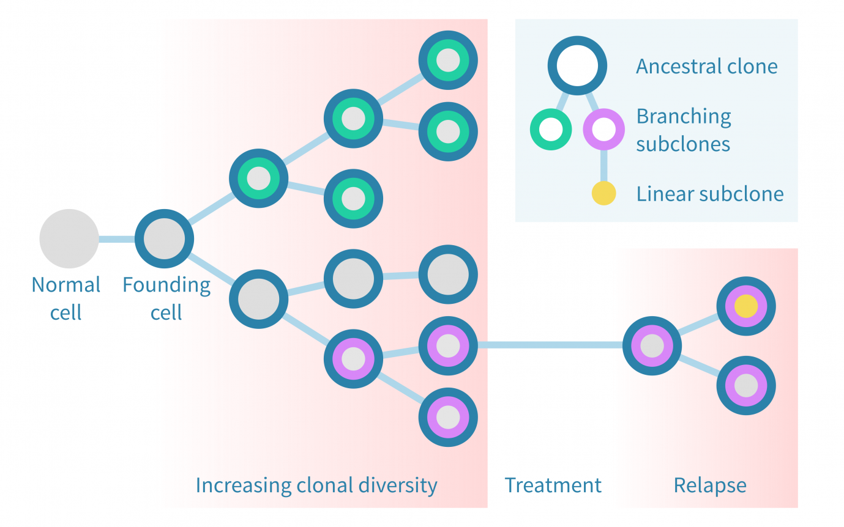
Projekt 2 - Klonalita buněk nádoru kolorekta
Hypotéza: Nádor kolorekta jsou velice heterogenní a různé klony buněk mají odlišné mutace
Data: Mutační data 10 primárních nádorů (3-5 morfologicky odlišných oblastí) od pacientů stádia IV z cíleného DNA sekvenování nové generace Illumina NextSeq (75 bp, paired-end), formát vcf
Cíl: Pokusit se zjistit, jestli jednotlivé morfologické regiony odpovídají různým klonům a zjistit, který morfologický region byl první
Praktické kroky projektu:
Seznámit se s datovým formátem vcf
Na data aplikovat metodu genomické polarizace
Data interpretovat a vhodně zvizualizovat

Slide 3
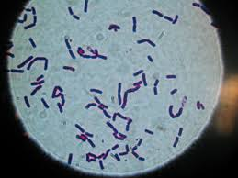
Projekt 3 – Bacillus cereus - metabolický potenciál
Hypotéza: Při infekci B. cereus lze specifickou sacharidovou dietou ovlivnit produkci toxinů této bakterie.
Praktický cíl: Cílem projektu je zjistit, jak se liší metabolismus této bakterie mezi jednotlivými dietami (např. kdy a jestli vůbec produkuje toxiny)
Data: Transkriptomické profily bakterie B. cereus ATCC 10987 z RNA sekvenování nové generace s pomocí Illumina MiSeq, délka čtení 75 bp, paired-end (formát feature counts)
Praktické kroky projektu:
S pomocí programu microbiomeAnnotator odvoďte metabolické produkty bakterie za různých podmínek
Porovnejte metabolické produkty mezi podmínkami
Výsledky zvizualizujte a interpretujte
Glukóza
Fruktóza
Galaktóza
Cukróza
Laktóza
Xylitol

